Slide 1
Pakinabang Pang-ekonomiko mula sa mga Likas na Yaman

Slide 2
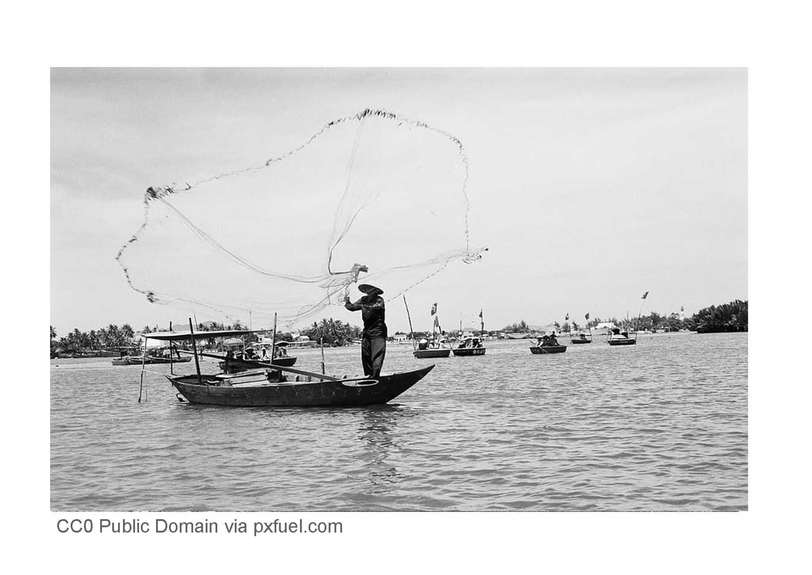
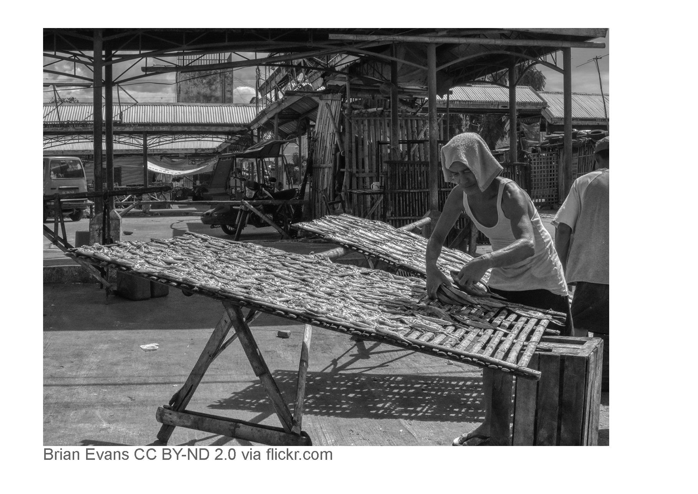
Ang Yamang Tubig ng Bansa
Ang Pilipinas ay isang kapuluan kaya napalilibutan ito ng mga anyong tubig. Ang mga lugar na nasa baybayin ng mga katubigan ay nakikinabang sa mga produktong nagmumula rito.
Ang pangunahing produktong nakukuha sa katubigan ay isda. Ang maiinam na pangisdaan ay matatagpuan sa Estancia, Iloilo, golpo ng Lingayen, at Palawan.
Ang mga naninirahan sa baybay-dagat ay natutuhan nang gumamit ng makabagong paraan ng pangingisda. Natutuhan na rin nila kung paano ang pag-iimbak, pagsasalata, pagbibilad, at pagpapausok (tinapa) ng isda.

Slide 3
Iba pang Produkto mula sa Dagat
Tinatayang may 10,000 uri ng kabibe na ang iba ay nakakain at ang iba ay hindi. Ang kabibe ay ginagawang butones, lampshade, pandekorasyon, at iba pa. Ginagawa ring koleksiyon ang mga kabibe ng mga taong mahilig dito.
Ang perlas ay tumutubo sa talaba. Ang laman ng talaba ay mainam kainin. Ang talukap o shell ng talaba ay nagagawang pandekorasyon sa mga kasangkapan. Mataas ang halaga ng mga perlas kaya inaalagaan ito at pinararami sa mga pearl farm.
Iba’t ibang halamang-dagat ang pinanggagalingan ng kabuhayan ng ilang Pilipino. Ang trepang o sea cucumber ay hinahalo sa mga pagkain tulad ng sopas. Iniluluwas ito sa Hong Kong, Japan, Malaysia, at Taiwan.
Bukod sa ginagawang pagkain, ang damong-dagat na lato (seaweed) ay mahalagang sangkap ng ibang mga produkto.

Slide 4
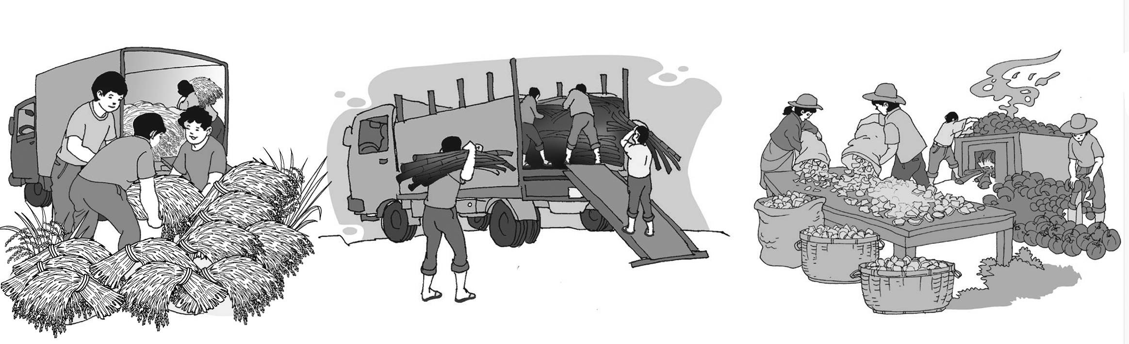
Mahahalagang Produktong Agrikultural
Ang pagkakaroon ng mayaman at matabang lupa ang pangunahing dahilan kung bakit ang Pilipinas ay isang bansang agrikultural. Ang bigas, niyog, abaka, tubo, at mais ay mga importanteng produktong agrikultural. Bawat isa sa mga produktong ito ay pinagmumulan ng mga industriyang nagbibigay ng hanapbuhay sa mga tao upang maging maunlad ang kanilang pamilya at makatulong din sa pag-unlad ng bansa.
Halimbawa ng mga gawain at produktong agrikultural (palay, tubo, at kopra)
mula sa yamang lupa ng bansa

Slide 5
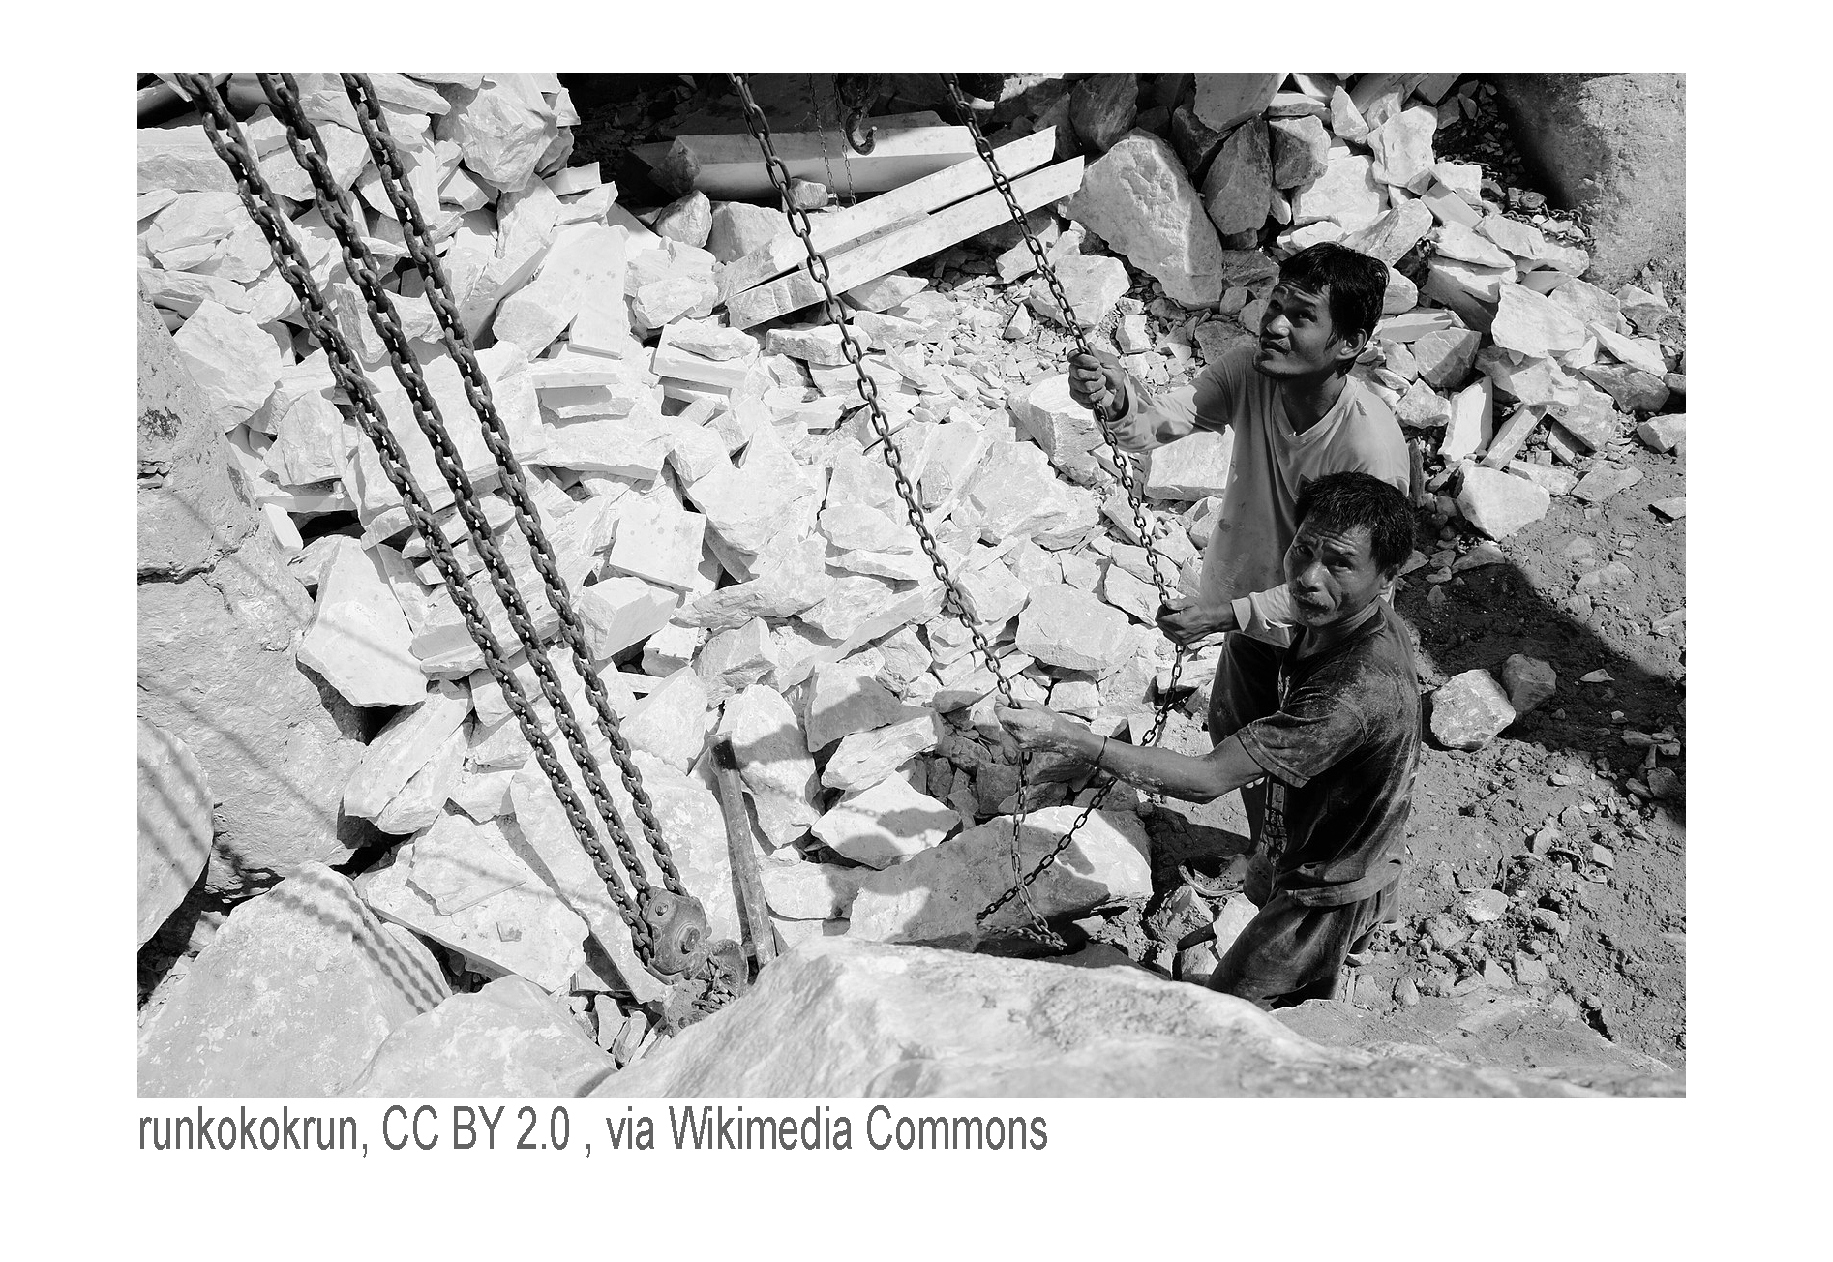
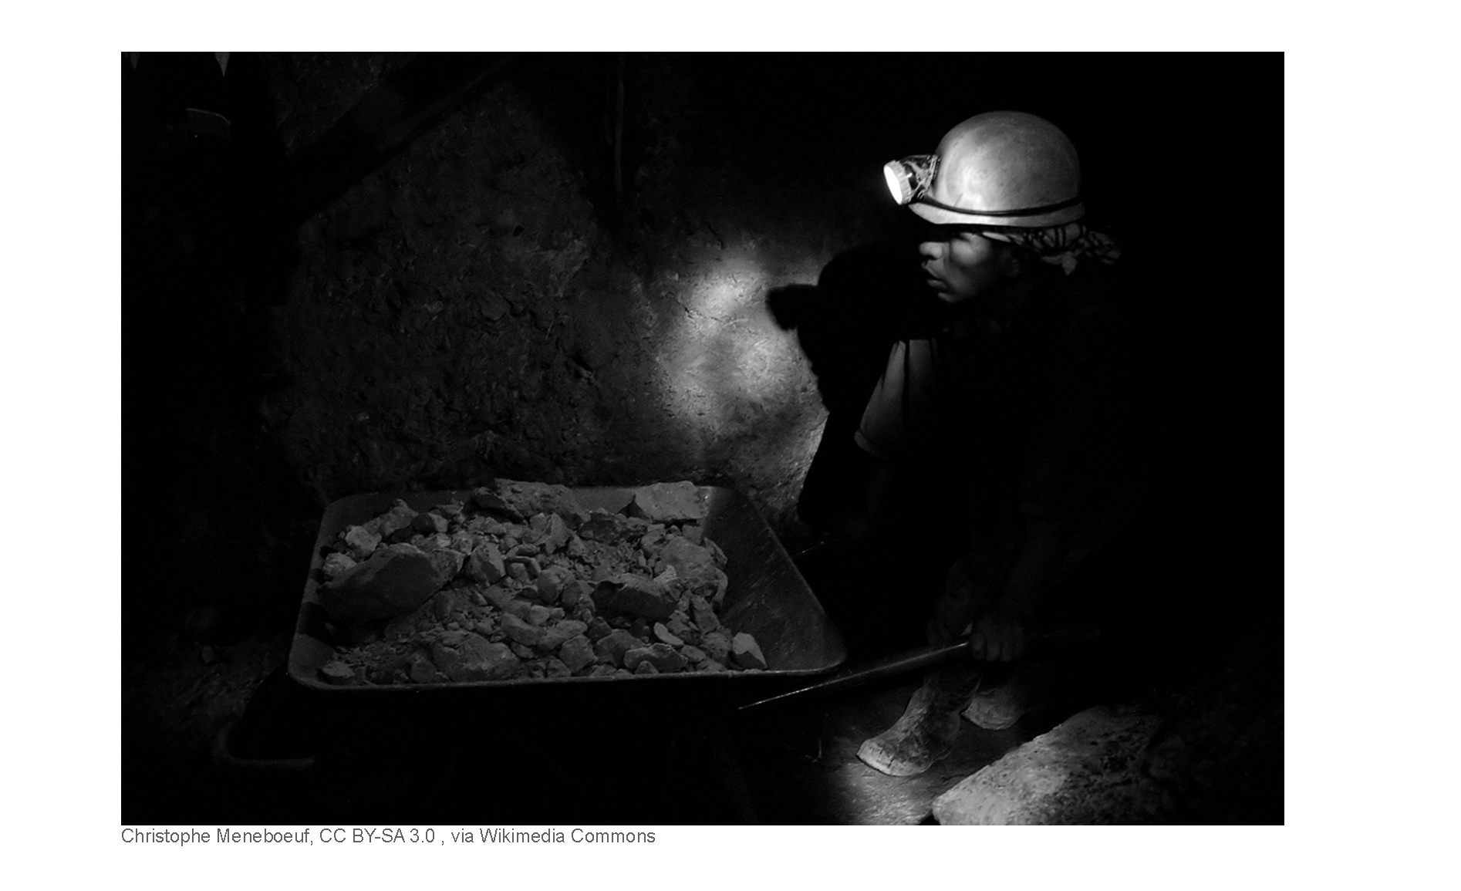
Yamang Mineral
Maraming deposito ng iba’t ibang uri ng mineral ang matatagpuan sa Pilipinas kaya maraming minero ang nabibigyan ng hanapbuhay sa mga minahan. May ginto, tanso, bakal, langis, marmol, nickel, at chromite.
Ang ginto ay namimina sa mga bayan ng Paracale sa Camarines Norte, Benguet, Masbate, Surigao, at Bulacan. Iba’t ibang uri ng alahas ang ginagawa mula sa ginto.
Ang chromite na matatagpuan sa Masinloc, Zambales ay mataas na uri. Ginagamit itong panghalo sa stainless steel na kasangkapan.

Slide 6
Yamang Mineral
Sa isla ng Nonoc, Surigao naman matatagpuan ang pinakamalaking deposito ng nickel. Isang mahalagang sangkap ito sa paggawa ng baterya at mga kasangkapang stainless steel upang maiwasan ang pagkakaroon ng kalawang at maging makintab ang mga ito.
Sa Romblon naman matatagpuan ang pinakamalaking deposito ng
marmol. Ginagamit ito sa paggawa ng sahig at iba pang bahagi ng bahay at gusali, gayundin ng mga kagamitang pandekorasyon.

Slide 7
Pagsasanay
I. Panuto:Sagutin ang sumusunod na tanong.
1. Ano ang pakinabang ng mga yamang tubig sa ekonomiya ng bansa?
2. Paano nakatutulong ang mga likas na yaman sa kabuhayan ng mga mamamayan?
3. Aling likas na yaman ang nakatutulong sa pag-unlad ng mga industriya sa bansa?

Slide 8
Mga Gabay na Kasagutan
1. Ito ay magdudulot ng karagdagang kabuhayan at kita sa mga mamamayan.
2. Ang mga produkto mula sa iba’t ibang likas na yaman ng bansa ay lumilikha ng hanapbuhay at naikakalakal ito sa ibang bansa upang magkaroon ng dagdag na kita ang mga pamilya at pamahalaan.
3. Ang mga yamang gubat at mineral ay mahalaga sa mga industriya.

